Slide 1
Презентация к уроку математики в 3 классе
К УМК «Школа России» учебник М.И. Моро…
Тема урока:
« Умножение
двузначного числа на однозначное»
Презентацию подготовила
Толубаева Евгения Анатольевна
учитель начальных классов
МКОУ Семилукской СОШ №1 с УИОП

Slide 2
Решить примеры и собрать слово
(К) 15*3=… (Т)24*2=… (А) 36*2=…
(А) 12*4=… (Е)18*5=… (Р) 28*3=…

Slide 3
Решить примеры и собрать слово
(К) 15*3=45 (Т)24*2=… (А) 36*2=…
(А) 12*4=… (Е)18*5=… (Р) 28*3=…

Slide 4
Решить примеры и собрать слово
(К) 15*3=45 (Т)24*2=… (А) 36*2=…
(А) 12*4=44 (Е)18*5=… (Р) 28*3=…

Slide 5
Решить примеры и собрать слово
(К) 15*3=45 (Т)24*2=48 (А) 36*2=…
(А) 12*4=44 (Е)18*5=… (Р) 28*3=…

Slide 6
Решить примеры и собрать слово
(К) 15*3=45 (Т)24*2=48 (А) 36*2=…
(А) 12*4=44 (Е)18*5=90 (Р) 28*3=…

Slide 7
Решить примеры и собрать слово
(К) 15*3=45 (Т)24*2=48 (А) 36*2=72
(А) 12*4=44 (Е)18*5=90 (Р) 28*3=…

Slide 8
Решить примеры и собрать слово
(К) 15*3=45 (Т)24*2=48 (А) 36*2=72
(А) 12*4=44 (Е)18*5=90 (Р) 28*3=84
РАКЕТА

Slide 9
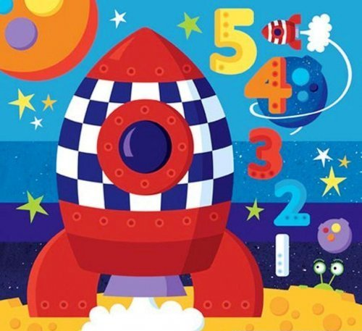

Slide 10
Задача
В саду посадили 14 рядов деревьев, в каждом ряду по 6 деревьев. Сколько деревьев посадили в саду.
Решение.
14*6=(10+4)*6=60+24=64(др.)
Ответ: 64 дерева посадили в саду.

Slide 11
Тема: «Умножение двузначного числа на однозначное»

Slide 12
Цели:
Закрепить умение умножать двузначное число на однозначное;
Решить уравнения и задачи изученного вида;
Повышать интерес к математике, расширять кругозор;
Развивать память, внимание, мышление.

Slide 13
20 января. Классная работа.

Slide 14
Чистописание
9

Slide 15
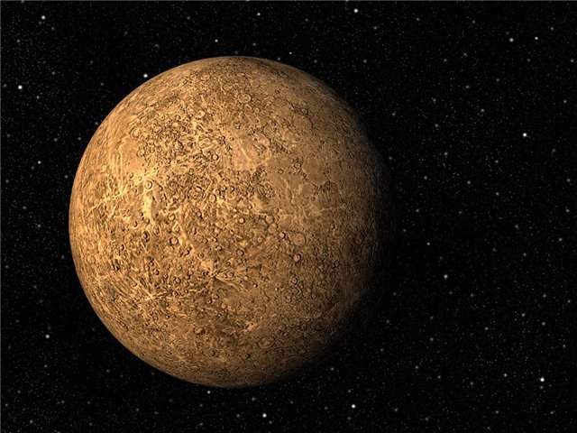
Меркурий

Slide 16
Задание
Меркурий- самая близкая к Солнцу планета. Год- это время, за которое наша планета делает полный оборот вокруг солнца. Чему он у нас равен? Меркурий вращается вокруг Солнца очень быстро. Эта планета меньше Земли в 20 раз.
Давайте узнаем: сколько земных дней длится год на Меркурии?
Для этого надо 22 умножить на 4.

Slide 17
Физминутка

Slide 18
Выполнить задание №2 в учебнике на странице 9

Slide 19
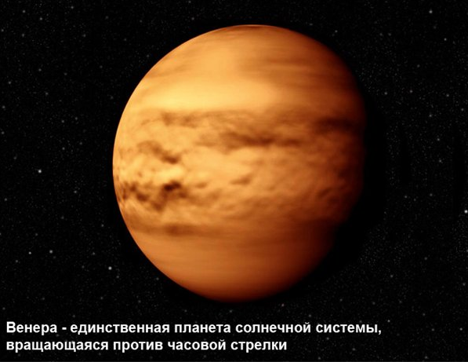
Венера

Slide 20
Ни одна звезда, ни одна планета не сравнится по блеску с Венерой. По размеру эта планета равна Земле.
Ночная температура на Венере равна 23 градуса, а дневную узнаем, если 24 умножим на 5.

Slide 21
Проверяем: 25*4=(20+5)*4=80+20=100

Slide 22
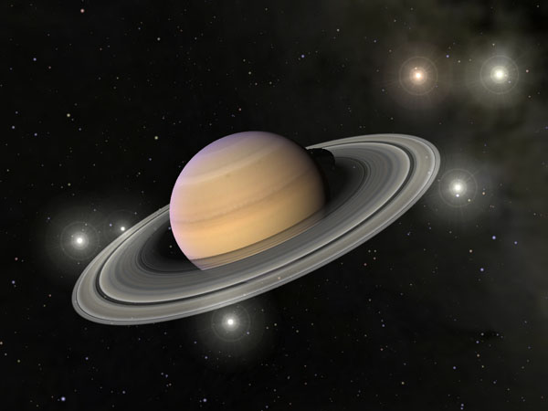
В солнечной системе есть одна планета, украшенная кольцом,- это Сатурн

Slide 23
Задача
В 9 отсеках космического корабля 27 иллюминаторов. Сколько иллюминаторов в 5 отсеках, если в каждом отсеке их количество одинаково?
Решение.
27:9=3(ил.)- в одном отсеке
3*5=15(ил.)
Ответ: 15 иллюминаторов в 5 отсеках.

Slide 24
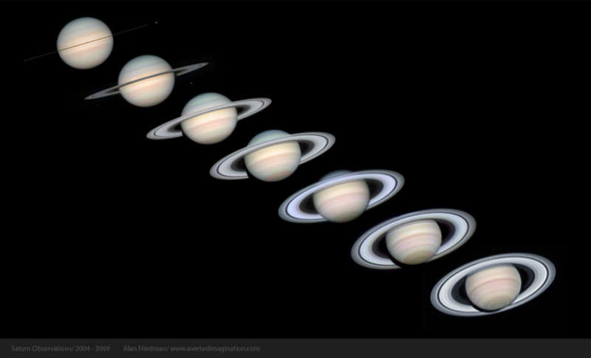
Через каждые 15 лет кольцо исчезает, и Сатурн кажется самой обычной планетой. Потом кольцо снова появляется в виде тоненько ниточки, постепенно увеличивается и через 7-8 лет принимает наибольший размер.

Slide 25
Марс
Самостоятельно решить №8 первую строку.

Slide 26
Работа в группе
Составить и решить
задачу №5 на странице 9

Slide 27
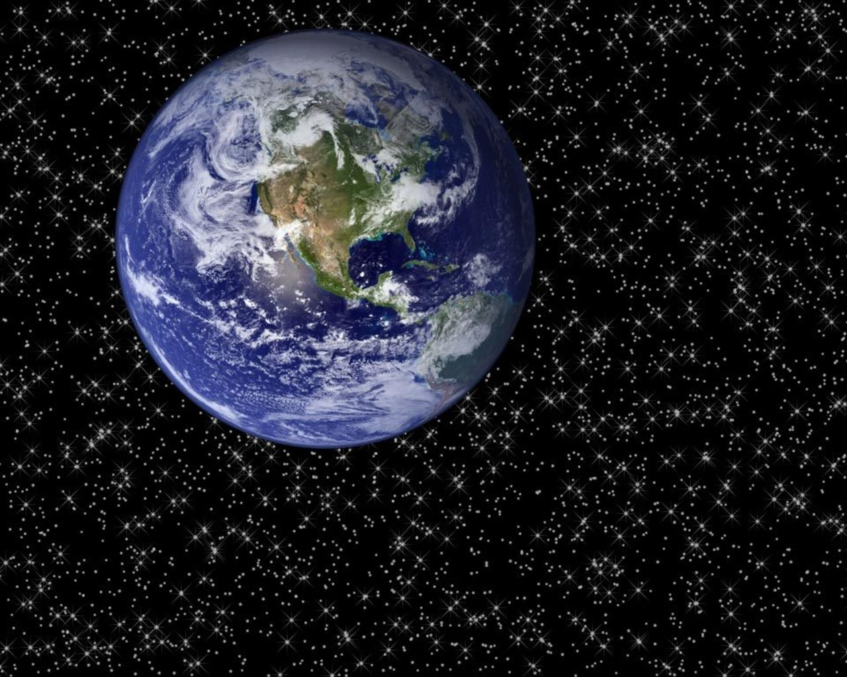
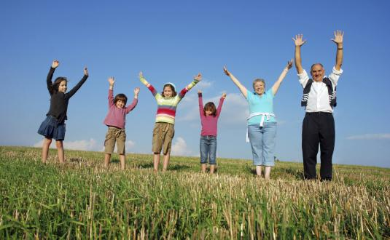
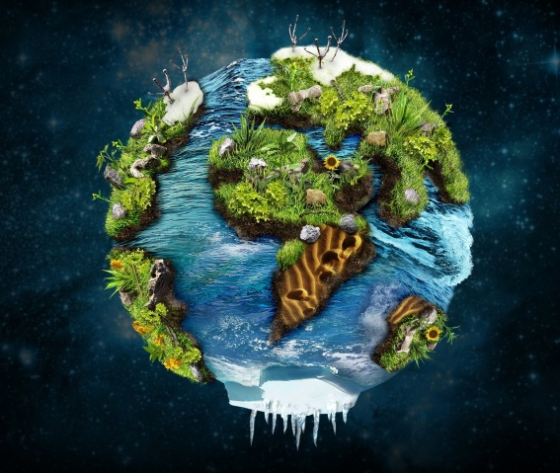
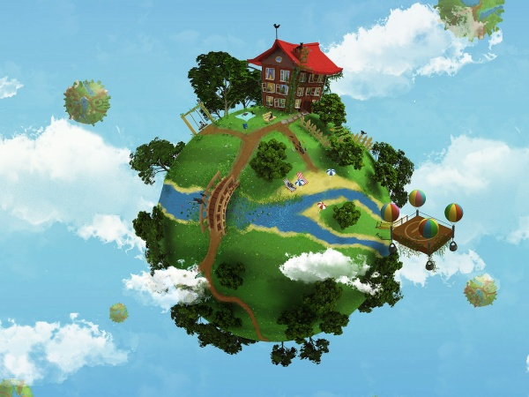
Земля
Береги свою планету-
Ведь другой, похожей нет!

Slide 28
1) Чем мы занимались на уроке?
2) Что удалось нам, а что не получилось?

Slide 29
Хорошо работали.
Работали, но не все получилось.
Надо еще раз повторить эту тему.

Slide 30
Домашнее задание.
Страница 9 №4,
№8, вторая строка.

